Slide 1
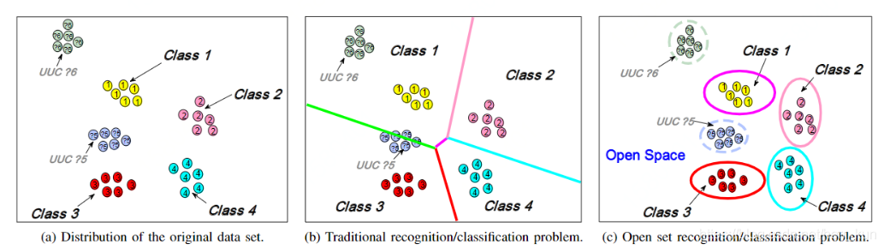
open-set recognition (OSR)
- OSR에서 데이터를 KKCS(known known classes), KUCS(known unknown classes), UKCS, UUCS 등 4가지로 나눌 수 있으며, 이 중 OSR은 KKCS에 따라 UUCS를 거부하려는 것으로 볼 수 있다.

Slide 2
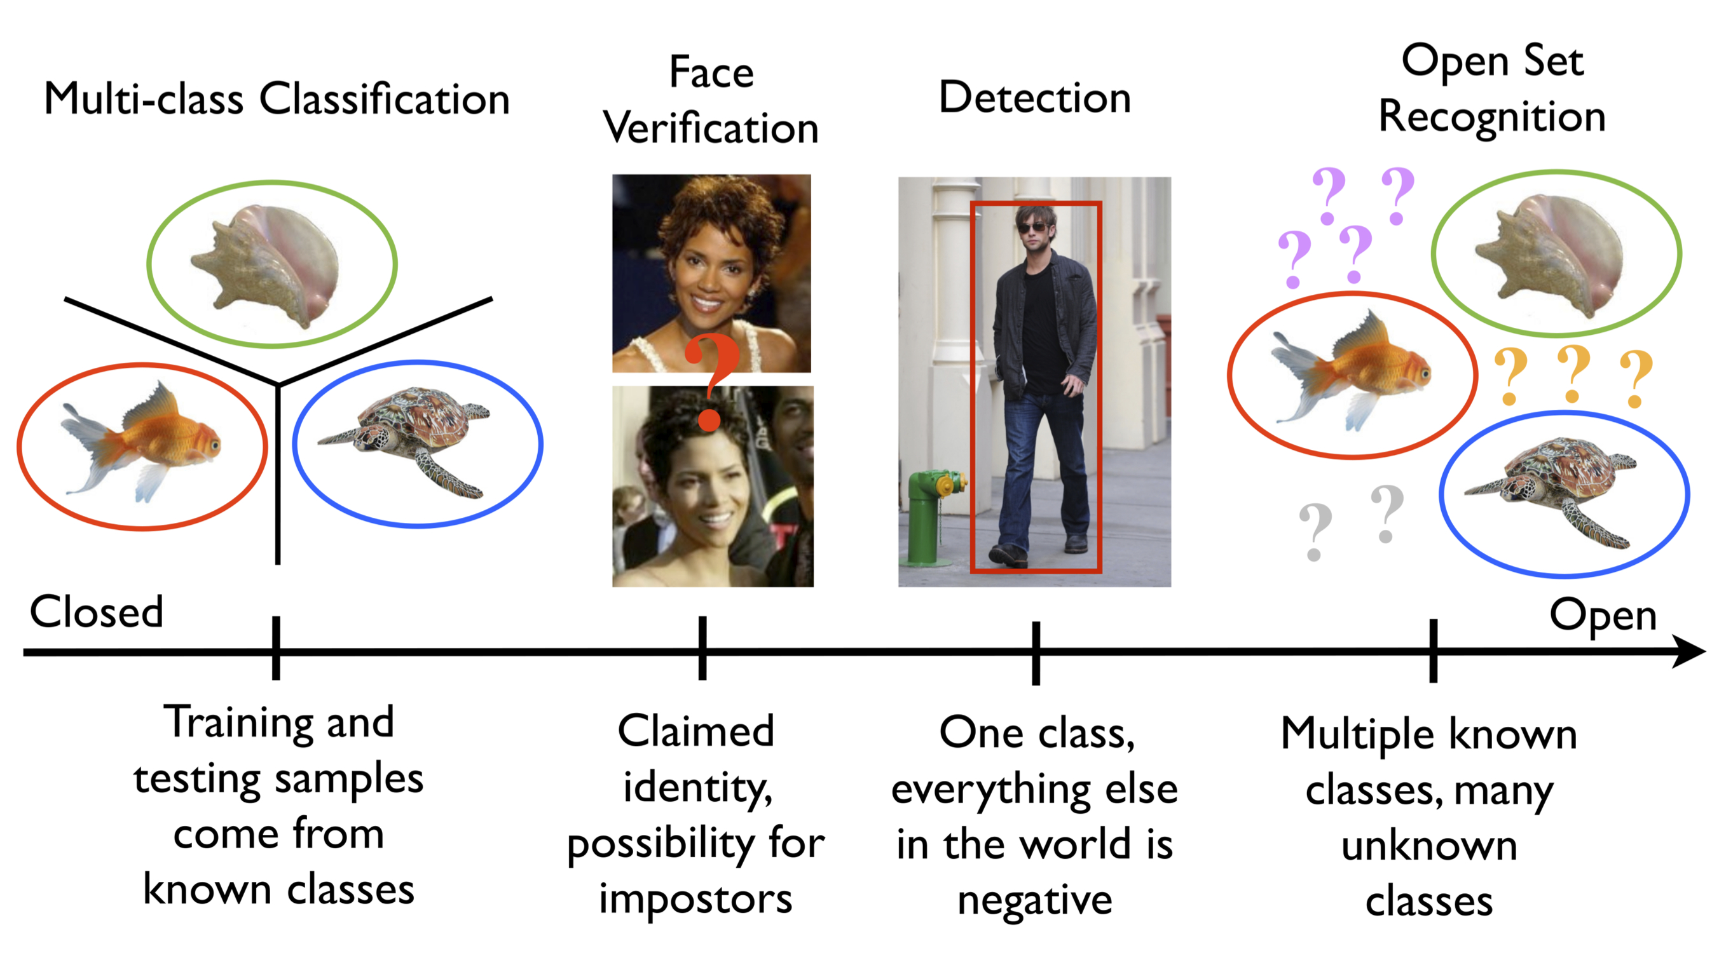

Slide 3
예:- 인식 결과는 확률로 나타난다.
- 훈련받지 않은 대상을 식별할 수 있다.
- 훈련받지 않은 대상을 식별하면 낮은 확률로, unknow로 표시된다.

